Slide 1
教案名稱： 你也是公民小記者 本教案製作者：毛俞婷
授課老師：（空白）

Slide 2
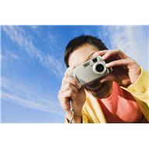
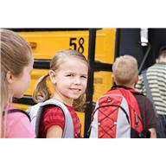
活動一：公民記者知多少?
什麼是「公民記者」？
他們都在做些什麼？
他們跟平常我們在電視上看到的多數記者有什麼不同？
Notes:
※請問學生，是否有聽過「公民記者」這個詞？
※猜猜看看公民記者是在做什麼的？他們與新聞報導中常見的記者有什麼不同？
(學生發言完畢，教師可參考維基百科的解釋http://zh.wikipedia.org/wiki/%E6%B0%91%E9%96%93%E8%A8%98%E8%80%85進行補充)

Slide 3
活動一：公民記者知多少?
你看過公民記者的報導嗎？
還記得你閱讀的主題是什麼？請跟大家分享。
你或你的家人擔任過公民記者嗎？說說看動機和採訪心得。
Notes:
※請學生回想，是否有看過公民記者的報導，若有，請跟大家分享當初看的報導是什麼主題？若班上有學生曾經擔任過公民記者，也可請其分享動機和採訪心得。

Slide 4
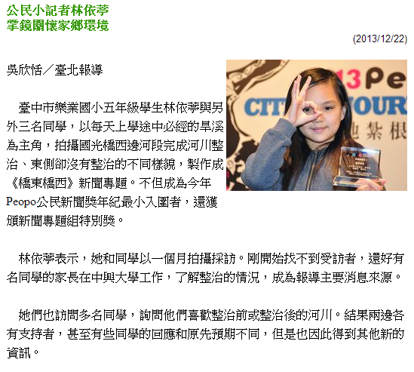
活動二：新聞怎麼說
閱讀「公民小記者林依葶 掌鏡關懷家鄉環境」新聞。
圖片來源:http://www.cna.com.tw/News/aALL/201207160284.aspx
Notes:
※請學生閱讀「公民小記者林依葶 掌鏡關懷家鄉環境」新聞。

Slide 5
活動二：新聞怎麼說
新聞大解析
Who—這則新聞主角是誰？
What—新聞的主題是什麼？
When—新聞什麼時候發生的？
Where—在哪裡發生的？
Why—造成事件的原因為何？
How—形成怎樣的效益？
Notes:
※新聞閱畢，請學生以5W1H解析新聞，除了解新聞架構外，亦可增加對新聞內容的印象。 ①Who—這則新聞主角是誰？(公民小記者林依葶)
②What—新聞的主題是什麼？(林依葶和同學一起製作的《橋東橋西》新聞專題，獲頒2013年Peopo公民新聞獎新聞專題組特別獎) ③When—新聞什麼時候發生的？(2013年12月22日) ④Where—在哪裡發生的？(台灣) ⑤Why—造成事件的原因為何？(林依葶和同學，以每天上學途中必經的旱溪為主角，比較東西兩側整治前後的樣貌，獲得公民新聞獎的肯定)
⑥How—形成怎樣的效益？(除了獲獎之外，更讓小記者們知道自己有發言權，以關懷家鄉的角度，為自己的社區和文化發聲)

Slide 6
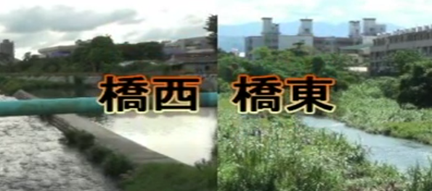
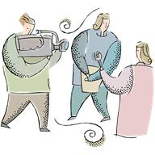
活動二：新聞怎麼說
圖片來源http://www.youtube.com/watch?v=vjodNsoPpQQ&feature=player_embedded
Notes:
※請學生觀賞這部得獎的公民新聞報導《橋東橋西》(http://www.youtube.com/watch?v=vjodNsoPpQQ&feature=player_embedded)

Slide 7
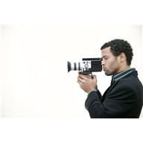
活動二：新聞怎麼說
這則報導以哪一條河為主題？
河的和東側和西側有什麼不同？為什麼？
為什麼政府要進行河川整治？整治後，有可能造成怎樣的影響？
Notes:
※影片播畢，根據新聞報導內容，請大家回答以下問題
①請問這則報導以哪一條河為主題？
②請問河的和東側和西側有什麼不同？為什麼會出現這樣的狀況？
③為什麼政府要進行河川整治？整治後，造成怎樣的影響？

Slide 8
活動二：新聞怎麼說
這樣的報導，跟平常我們在電視當中看到的新聞報導，有什麼不同？
你覺得這樣的報導，可以帶來怎樣的省思？
如果你是公民小記者，對於這一則新聞主題，你有沒有不同的呈現方式？
Notes:
※※影片播畢，根據新聞報導內容，請大家回答以下問題
④這樣的報導，跟平常我們在電視當中看到的新聞報導，有什麼不同？(可從拍攝主題、內容呈現、剪輯方式、特效等等進行分析)
⑤你覺得這樣的報導，可以為我們帶來怎樣的省思？
⑥如果你是公民小記者，對於這一則新聞主題，你有沒有不同的呈現方式？

Slide 9
活動二：新聞怎麼說
請各組從2013年Peopo公民新聞獎的得獎名單中，選擇一則大家感興趣的主題。
請各組依據下列幾個要項，跟全班分享你們觀察到的重點。
項目 | 觀察結果
●報導主題
●報導重點
●報導特色
●帶給觀眾的省思
圖片來源:http://www.peopo.org/events/cj_awards_2013/peopo_awards/winner.htm
Notes:
※請各組從2013年Peopo公民新聞獎的得獎名單中，選擇一則大家感興趣的主題(各組不重複)，進行觀賞，觀賞之後，請各組依據下列幾個要項，跟全班分享觀察到的重點，讓學生們更認識公民記者和公民新聞。

Slide 10
活動二：新聞怎麼說
請想想，公民新聞要求的報導重點是什麼？
而這些要求，多數的商業報導做得到嗎？為什麼？
聽老師說。
圖片來源:http://www.peopo.org/events/cj_awards_2013/peopo_awards/winner.htm
Notes:
※從剛剛的各組分享，以及2013年Peopo公民新聞獎的評審標準，請學生想想，公民新聞要求的報導重點是什麼？而這些要求，多數的商業報導做得到嗎？
※教師說明，因為數位媒體器材(手機、相機、錄影機)的普遍，使得人人都可以拍攝身邊所發生的事件，並且利用公開的網路平台，向外界公開自己所報導的新聞內容；而這些公民新聞報導的可貴之處，就在於貼近我們的生活，除了讓我們更關心自己生活週遭的一景一物之外，優秀的公民新聞報導，更會批判一些需要改進或反省的地方，以獨特的觀點為目前的生活帶來影響力，期望讓公民的敏銳觀察力成為推動改革的一雙手。

Slide 11
活動三：新聞動手做
請各組選定一個校園或社區的事件做為新聞主題，製做成5分鐘以內的公民新聞報導影片。
請與大家分享拍攝理念還有拍攝心得。
Notes:
※請各組選定一個校園或社區的事件做為新聞主題，製做成5分鐘以內的公民新聞報導影片。
※影片拍攝完畢，請各組在下周課程中，播放給全班同學觀賞，並請拍攝的同學向大家說明為什麼要選擇這樣的主題做為新聞內容，以及透過這樣的拍攝，自己對於校園和社區有沒有什麼新的想法？

Slide 12
本教案結束，謝謝 ☺☺☺

